Slide 1
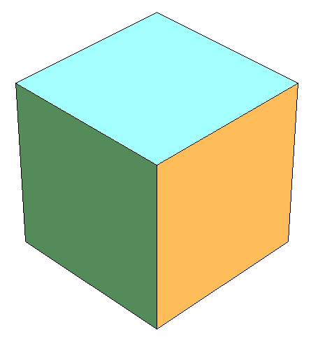
বিসমিল্লাহির রাহমানির রাহিম
আজকের গণিত ক্লাসে সবাইকে স্বাগতম
Mohammad Mohidul Islam , Senior Teacher(Mathematics), Jaforgonj High School, Shibaloy,Manikgonj. Cell : 01711-936093 .

Slide 2
পরিচিতি
মোহাম্মদ মহিদুল ইসলাম
সিনিয়র শিক্ষক, গণিত
জাফরগঞ্জ উচ্চ বিদ্যালয় , শিবালয় , মানিকগঞ্জ ।
মোবাইল : ০১৭১১-৯৩৬০৯৩
E-mail : mohiduljhs@gmail.com
শ্রেণি : দশম
বিষয় : গণিত
অধ্যায় : ষোড়শ
সময় : ৫০ মিনিট
তারিখ: ০1/০1/২০২1খ্রি:
Mohammad Mohidul Islam , Senior Teacher(Mathematics), Jaforgonj High School, Shibaloy,Manikgonj. Cell : 01711-936093 .

Slide 3
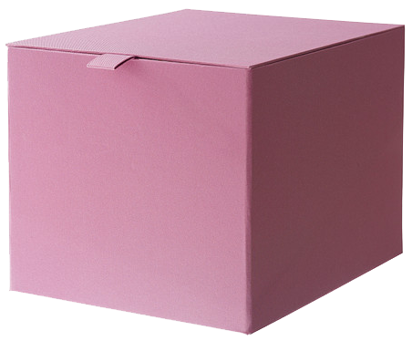
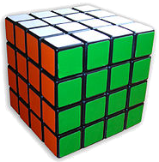
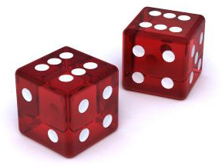
এসো ছবিগুলো দেখি...
একটি বক্স
একটি খেলনা
দুইটি ছক্কা
ঘনক (Cube)
Mohammad Mohidul Islam , Senior Teacher(Mathematics), Jaforgonj High School, Shibaloy,Manikgonj. Cell : 01711-936093 .

Slide 4
ঘনক
Mohammad Mohidul Islam , Senior Teacher(Mathematics), Jaforgonj High School, Shibaloy,Manikgonj. Cell : 01711-936093 .

Slide 5
শিখনফল
এই পাঠ শেষে শিক্ষার্থীরা…
1। ঘনকের সংজ্ঞা বলতে পারবে ।
2। ঘনকের কর্ণের দৈর্ঘ্য নির্ণয় করতে পারবে ।
3। ঘনকের সমগ্রতলের ক্ষেত্রফল ও আয়তন নির্ণয় করতে পারবে।
4। ঘনক সম্পর্কিত গাণিতিক সমস্যার সমাধান করতে পারবে ।
Mohammad Mohidul Islam , Senior Teacher(Mathematics), Jaforgonj High School, Shibaloy,Manikgonj. Cell : 01711-936093 .

Slide 6
a
a
a
সংজ্ঞা: আয়তাকার ঘনবস্তুর দৈর্ঘ্য, প্রস্থ ও উচ্চতা সমান হলে তাকে ঘনক বলা হয়।
Mohammad Mohidul Islam , Senior Teacher(Mathematics), Jaforgonj High School, Shibaloy,Manikgonj. Cell : 01711-936093 .

Slide 7
ঘনকের কর্ণের দৈর্ঘ্য নির্ণয়ের সূত্র
∆ABC-এ
AC² = a² + a²
=2a²
∆ACF-এ
CF² = a²
AF² = AC² + CF²
AF² = 2a² + a²
AF² = 3a²
F
E
G
H
a
C
D
a
B
a
A
$$AF=\sqrt{3}a$$
ঘনকের কর্ণের দৈর্ঘ্য = $\sqrt{3}a$ একক
Mohammad Mohidul Islam , Senior Teacher(Mathematics), Jaforgonj High School, Shibaloy,Manikgonj. Cell : 01711-936093 .

Slide 8
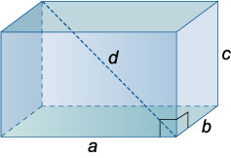
একক কাজ
c
কর্ণের দৈর্ঘ্য =$\sqrt{3}$a
b
$$=\sqrt{3 }×5$$
উপরের চিত্রে , ঘনকটির ধার 5cm হলে,
কর্ণের দৈর্ঘ্য কত ?
$$=8.66 cm.$$
সমাধান
Mohammad Mohidul Islam , Senior Teacher(Mathematics), Jaforgonj High School, Shibaloy,Manikgonj. Cell : 01711-936093 .

Slide 9
ঘনকের সমগ্র তলের ক্ষেত্রফল নির্ণয়
a²
a²
a²
a²
a²
a²
ঘনকের সমগ্র তলের ক্ষেত্রফল = 6a² বর্গএকক
Mohammad Mohidul Islam , Senior Teacher(Mathematics), Jaforgonj High School, Shibaloy,Manikgonj. Cell : 01711-936093 .

Slide 10
জোড়ায় কাজ
ধরি , ঘনকটির ধার $a$
$∴$ এর সম্পূর্ণ পৃষ্ঠের ক্ষেত্রফল $=\text{6 }a^{2}$
এবং কর্ণের দৈর্ঘ্য $=\sqrt{3 }a$
প্রশ্নমতে, 6 $a^{2}$= 96
বা, $a^{2}=$ 16
$∴a=$ 4
$∴$ ঘনকটির কর্ণের দৈর্ঘ্য $=\sqrt{3 }×4$
$=6.928$মিটার
উপরের চিত্রে , ঘনকটির সম্পূর্ণ পৃষ্ঠের ক্ষেত্রফল 96 বর্গমিটার হলে,কর্ণের দৈর্ঘ্য কত ?
$∴$নির্ণেয় কর্ণের দৈর্ঘ্য $6.928$মিটার
সমাধান
Mohammad Mohidul Islam , Senior Teacher(Mathematics), Jaforgonj High School, Shibaloy,Manikgonj. Cell : 01711-936093 .

Slide 11
চলো একটি ভিডিও দেখি…
Mohammad Mohidul Islam , Senior Teacher(Mathematics), Jaforgonj High School, Shibaloy,Manikgonj. Cell : 01711-936093 .

Slide 12
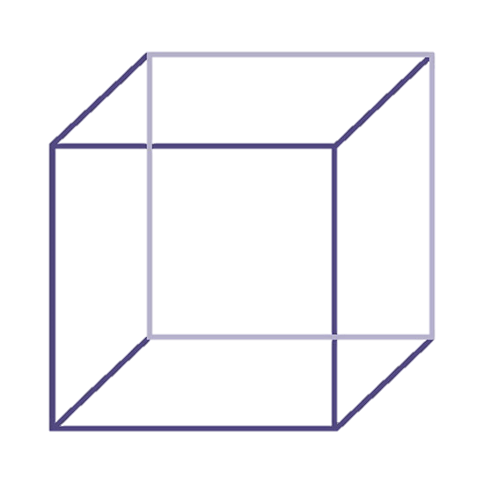
ঘনকের আয়তন নির্ণয়
উচ্চতা(a)
প্রস্থ (a)
দৈর্ঘ্য (a)
ঘনকের আয়তন = a³ ঘনএকক
Mohammad Mohidul Islam , Senior Teacher(Mathematics), Jaforgonj High School, Shibaloy,Manikgonj. Cell : 01711-936093 .

Slide 13
দলগত কাজ
কোনো ঘনকের পৃষ্ঠতলের কর্ণের দৈর্ঘ্য $8\sqrt{2 }$সে. মি. হলে, এর কর্ণের দৈর্ঘ্য ও আয়তন নির্ণয় কর ।
Mohammad Mohidul Islam , Senior Teacher(Mathematics), Jaforgonj High School, Shibaloy,Manikgonj. Cell : 01711-936093 .

Slide 14
ধরি , ঘনকটির ধার $a$
$∴$ঘনকটির পৃষ্ঠতলের কর্ণের দৈর্ঘ্য $=\sqrt{2 }a$,
কর্ণের দৈর্ঘ্য $=\sqrt{3 }a$ এবং আয়তন $=$ $a^{3}$
প্রশ্নমতে $\sqrt{2 }a =8\sqrt{2 }$
$∴a=$ 8
$∴$ ঘনকটির কর্ণের দৈর্ঘ্য $=\sqrt{3 }×8$
$=13.856$সে.মি.(প্রায়)
এবং আয়তন $=$ $8^{3}$ $=$ $512$ঘনসে.মি.
$∴$নির্ণেয় কর্ণের দৈর্ঘ্য $13.856$সে.মি.(প্রায়) এবং আয়তন $512$ঘনসে.মি.
সমাধান
Mohammad Mohidul Islam , Senior Teacher(Mathematics), Jaforgonj High School, Shibaloy,Manikgonj. Cell : 01711-936093 .

Slide 15
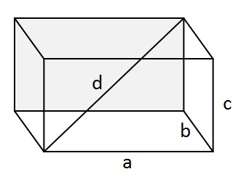
মূল্যায়ন
ঘনক কাকে বলে ?
আয়তাকার ঘনবস্তুর দৈর্ঘ্য, প্রস্থ ও উচ্চতা সমান হলে তাকে ঘনক বলা হয়।
ঘনকের আয়তনের সূত্র কী ?
ঘনকের আয়তন $=a^{3}ঘন একক$
ঘনকের কর্ণের দৈর্ঘ্যের সূত্র কী ?
ঘনকের কর্ণের দৈর্ঘ্য $=\sqrt{3 }a$ একক
ঘনকের সমগ্রতলের ক্ষেত্রফলের সূত্র কী?
ঘনকের সমগ্রতলের ক্ষেত্রফল = $\text{6 }a^{2}$বর্গ একক ।
Mohammad Mohidul Islam , Senior Teacher(Mathematics), Jaforgonj High School, Shibaloy,Manikgonj. Cell : 01711-936093 .

Slide 16
বাড়ির কাজ
তিনটি ধাতব ঘনকের ধার যথাক্রমে 3 সে.মি., 4 সে.মি.এবং 5 সে.মি.। ঘনক তিনটিকে গলিয়ে একটি নতুন ঘনক তৈরি করা হলো। নতুন ঘনকের সম্পূর্ণ পৃষ্ঠের ক্ষেত্রফল ও কর্ণের দৈর্ঘ্য নির্ণয় কর ।
Mohammad Mohidul Islam , Senior Teacher(Mathematics), Jaforgonj High School, Shibaloy,Manikgonj. Cell : 01711-936093 .

Slide 17
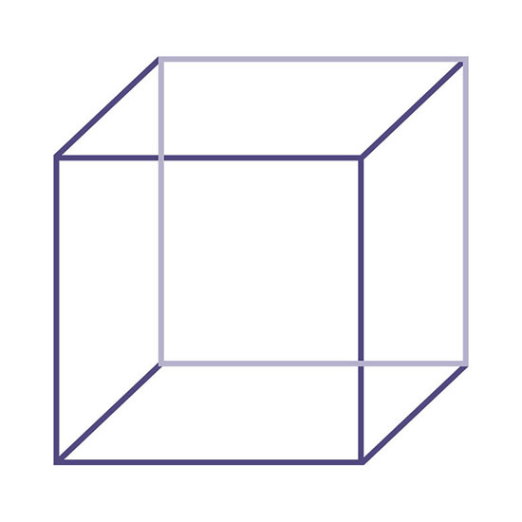
ধন্যবাদ
Mohammad Mohidul Islam , Senior Teacher(Mathematics), Jaforgonj High School, Shibaloy,Manikgonj. Cell : 01711-936093 .

